Slide 1
BÁO CÁO BÀI TẬP LỚN
LÝ THUYẾT MẠCH
GVHD: TS. Nguyễn Hữu Phát
Thành viên nhóm: Trần Hải Long
Trần Thu Mai Anh
Ngô Xuân Lộc

Slide 2
TABLE OF CONTENTS
01
02
NGUYÊN LÝ
MÔ PHỎNG
03
MẠCH THỰC

Slide 3
01
NGUYÊN LÝ

Slide 4
Sơ đồ khối
NGUYÊN LÝ
PHÁT LAZER
THU LAZER
ĐỊNH THỜI BÁO ĐỘNG
PHÁT HỒNG NGOẠI
BỘ THU HỒNG NGOẠI
KHỐI TẮT/BẬT NGUỒN
KHỐI NGUỒN

Slide 5
Mạch nguyên lý
NGUYÊN LÝ

Slide 6
Nguyên lý hoạt động
NGUYÊN LÝ
Đèn lazer sẽ được gắn đối diện với cảm biến quang đặt ở cửa ra vào. Sử dụng remote hồng ngoại nhỏ gọn để tắt bật hệ thống báo trộm. Khi được bật đèn lazer sẽ được phát đến cảm biến, nếu có người hay vật chắn ngang trong khoảng thời gian đủ lớn (khoảng 1/giây) thì còi báo động sẽ được bật. Còi báo sẽ báo với một thời gian nhất định nếu không còn người chắn ở cửa. Thời gian báo có thể đặt từ 11 giây – trên 9 phút. Hoặc có thể tắc ngay bằng remote.

Slide 7
02
MÔ PHỎNG

Slide 8
03
MẠCH THỰC

Slide 9
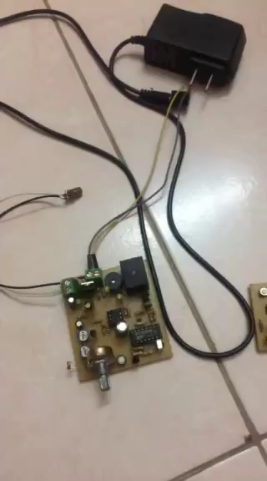
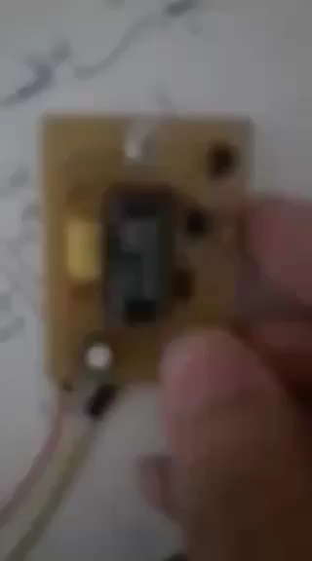
MẠCH THỰC

Slide 10
THANK YOU !
Do you have any question?

